Slide 1
Использования информационно-коммуникационных технологий ИКТ в целях повышения качества реализации образовательной программы ДОУ
Ст. воспитатель: Белоусова И.В.
ГБДОУ детский сад №86
Приморского района Санкт-Петербурга

Slide 2
Информационно-коммуникационные технологии в образовании это комплекс учебно-методических материалов, технических и инструментальных средств вычислительной техники в учебном процессе, формах и методах их применения для совершенствования деятельности специалистов учреждений образования (администрации, воспитателей, специалистов), а также для образования (развития, диагностики, коррекции) детей.
Направления использования информационно-коммуникационных технологий
Использование ИКТ при организации воспитательно-образовательного процесса с детьми
- использование ИКТ в процессе взаимодействия ДОУ (педагога) с родителями;
использование ИКТ в процессе и организации методической работы с педагогическими кадрами.

Slide 3
Информатизация общества ставит перед педагогами ДОУ задачи:
Стать для ребенка наставником в выборе компьютерных игр. Для этого необходимо:
повышение компьютерной грамотности педагогов, освоение работы с программными образовательными комплексами, ресурсами глобальной компьютерной сети Интернет для того, чтобы каждый мог использовать современные компьютерные технологии для подготовки и проведения непосредственно образовательной деятельности с дошкольниками на качественно новом уровне.
Ориентироваться в мире компьютерных игр, учитывая возрастные и этические нормы для дошкольников.
ИКТ как средство интерактивного обучения ребенка
- Обучение которое позволяет стимулировать познавательную активность детей и участвовать в освоении новых знаний. Игры созданные педагогами, которые соответствуют программным требованиям. (предназначены для использования на занятиях с детьми)

Slide 4
ИКТ – это технологии обмена информацией, коммуникации
информации в электронном формате:
-текст, видео, аудио,
-анимация, изображение
информационных носителей:
-DVD, CD, флэш-памяти
мультимедиа:
-игровые компьютерные программы, презентации и др.
аудиовизуального оборудования:
-компьютера, ноутбука,
-ЖК-телевизора, проектора,
-интерактивной доски

Slide 5
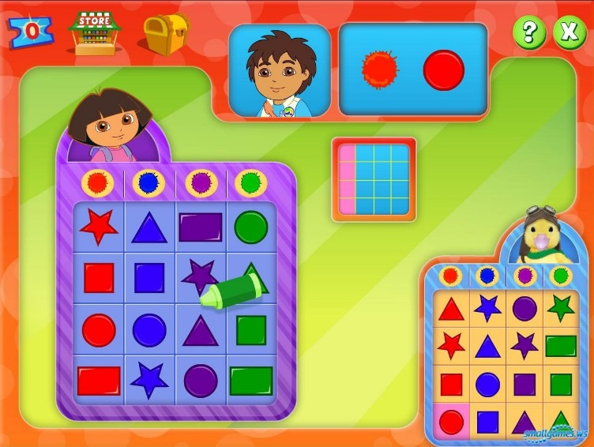
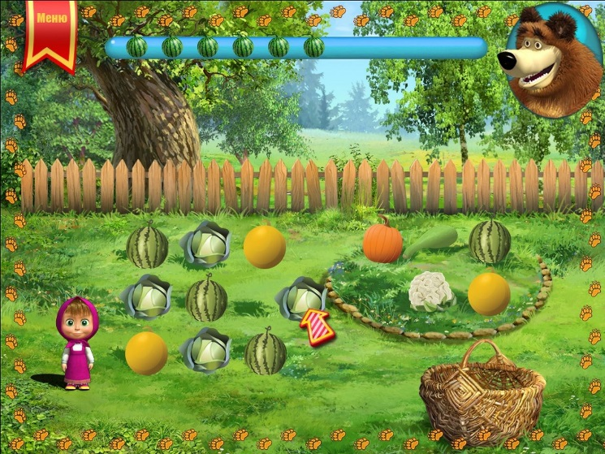
Основные направления развития ИКТ
Использование компьютера с целью приобщения детей к современным техническим средствам передачи и хранения информации, что осуществляется в различных игровых технологиях. Это различные игры – «игрушки»: развлекательные, обучающие, развивающие, диагностические, сетевые игры.

Slide 6
ИКТ как средство интерактивного обучения, которое стимулирует познавательную активность детей и участие в освоении новых знаний (игровые средства в программе Power Point)

Slide 7
ИКТ – как средство АСУ (Автоматизированная система управления)
База данных
Почта, форум, объявления
Нормативная документация
Отчеты
Табель посещаемости
Расписание
Календарно-тематическое планирование

Slide 8
Компьютерные игры для дошкольников чаще всего встречаются:
Развитие фонематического слуха
«Баба Яга учится читать», «Букварь»;
Музыкальное развитие
«Щелкунчик. Играем с музыкой Чайковского».
Развитие основных психических процессов
«Звериный альбом», «Снежная королева», «Русалочка», «Спасем планету от мусора»
Художественно-творческое развитие
«Мышка Мия. Юный дизайнер», «Учимся рисовать», «Волшебные превращения»
Развивающие
«Баба Яга учится считать», «Остров Арифметики», «Лунтик. Математика для малышей»

Slide 9
Основные фирмы производители развивающих и обучающих компьютерных игр
компания «Новый диск»
«Медиа Хауз»
«Alisa Studio»
«1С».

Slide 10
Использование ИКТ в ДОУ
Интерактивные игры созданные педагогами, которые соответствуют программным требованиям;
Разработка технологии с включением ИКТ, которая базируется на комплексных (интегрированных) непосредственно образовательной деятельности (досугах). Технология разрабатывается по какой-либо из образовательных областей (музыка, художественная литература, познание), включают в себя разнообразную продуктивную деятельность детей на основе ФГОС.
ИКТ как средство АСУ. В этом случае использование ИКТ способствует оптимизации деятельности ДОУ, повышению его эффективности в условиях инклюзивного обучения и воспитания дошкольников, расширению границ образовательного пространства за счет активного включения родителей и детей, не посещающих детский сад.

Slide 11
Использование ЭОР в работе с детьми служит
Повышение эффективности процесса обучения;
Активизация познавательной деятельности;
Повышение интеллектуального уровня развития ребенка посредством использования информационно- коммуникативных технологий.
Раннее освоение чтения и письма
Воспитание целеустремленности и сосредоточенности

Slide 12
Целесообразность использования информационных технологий в развитии познавательных способностей старших дошкольников подтверждают работы зарубежных и отечественных исследователей :
С. Пейперт, Б. Хантер
с 1987 года на базе центра им. А.В. Запорожца исследователями под руководством Л.А. Парамоновой, Л.С. Новоселовой, Л.Д. Чайновой;
(Г.А. Репина, Л.А. Парамонова) высказывают мнение, что использование компьютерных сред в ДОУ является фактором сохранения психического здоровья детей в силу возможности решения следующих задач: развитие психофизиологических функций, обеспечивающих готовность к обучению; обогащение кругозора; помощь в освоении социальной роли; формирование учебной мотивации, развитие личностных компонентов познавательной деятельности; формирование соответствующих возрасту общеинтеллектуальных умений.

Slide 13
При реализации ИКТ в образовательном процессе ДОУ возникает ряд проблем:
сколько времени ребенок находится за компьютером, влияние игры на состояние психического и физического здоровья, искусственная «аутизация» и отказ от коммуникативных отношений, возникновение ранней компьютерной зависимости;
возникают трудности экономического характера: не хватает средств на техническое оснащение помещений, создание локальной сети внутри учреждения, осуществление необходимой технической поддержки, приобретения лицензионного программного обеспечения и прикладных программных средств
проблема профессиональной компетенции педагогов: необходимо уметь не только пользоваться современной техникой, но и создавать собственные образовательные ресурсы, быть грамотным пользователем сети Интернет.

Slide 14
Приемущества компьютера в сравнении с традиционными формами воспитания
- предъявление информации на экране компьютера в игровой форме вызывает у детей огромный интерес к деятельности;
- компьютер несёт в себе образный тип информации, понятный детям, которые пока в совершенстве не владеют техникой чтения и письма;
- движения, звук, мультипликация надолго привлекают внимание ребенка; - компьютер является отличным средством для решения задач обучения; - постановка проблемных задач, поощрение ребенка при их правильном решении самим компьютером, является стимулом познавательной активности детей; - компьютер предоставляет возможность реализации индивидуального подхода в работе с детьми дошкольного возраста. В процессе деятельности каждый ребенок выполняет задания своего уровня сложности и в своем темпе;
- компьютер очень «терпелив» во взаимоотношениях с ребенком, никогда не ругает его за ошибки, а ждет, пока он сам исправит недочеты, что создает в процессе обучения необходимую «ситуацию успеха».
Но вместе с тем необходимо помнить, что компьютер не заменит эмоционального человеческого общения так необходимого в дошкольном возрасте. Он только дополняет воспитателя, а не заменяет его.

Slide 15
Здоровье и ИКТ
- предельно допустимая длительность игровых занятий на компьютере для детей шести лет не должна превышать 10-15 минут. - занятия за компьютером могут проводиться лишь в присутствии воспитателя или преподавателя, который несет ответственность за безопасность ребенка;
Ребенок должен сидеть за компьютером так, чтобы линия взора (от глаза до экрана) была перпендикулярна экрану и приходилась на его центральную часть. Оптимальное расстояние глаз до экрана составляет 55—65 см;
За одним монитором недопустимо одновременно заниматься двум и более детям;
изображение на экране компьютера было четким и контрастным, не имело бликов и отражений рядом стоящих предметов;
Для поддержания оптимального микроклимата, предупреждения накопления статического электричества и ухудшения химического и ионного состава воздуха необходимо: проветривание кабинета до и после занятий и влажная уборка — протирка столов и экранов дисплеев до и после занятий, протирка полов после занятий

Slide 16
Полезные ресурсы сети Интернет
Бесплатные библиотеки сети по разным педагогическим проблемам
http://allbest.ru/libraries.htm
Единое окно доступа к образовательным ресурсам
http://window.edu.ru/
Педагогика для детей и родителей
http://www.inter-pedagogika.ru/
Каталог учебных изданий, оборудования и электронных образовательных ресурсов (ЭОР) для общего образования
http://www.ndce.edu.ru
Сайт Министерства образования и науки РФ.
http://www.mon.gov.ru
Платформа интернет-проектов
http://www.platforma.ru
Сайт по социальной педагогике.
http://www.social-pedagog.edu.mhost.ru/
Мультимедийные обучающие курсы
http://www.teachpro.ru

